Slide 1



Lección 19 Índice
¡Recuerde!
Puede recorrer todas las secciones (intro o clic con el mouse) o elegir la sección que le interese haciendo clic sobre ella. Escoja “¡Inténtelo!” solo después de pasar por todos los contenidos de la lección.
1. Propiedad de línea nula
2. Propiedad
de igualdad
3. Propiedad de proporcionalidad de “líneas”
¡Inténtelo!
By EngiMath TEAM

Slide 2
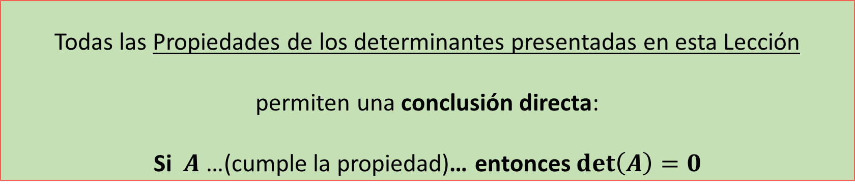
Lección 19 Índice
¡Recuerde!
Puede recorrer todas las secciones (intro o clic con el mouse) o elegir la sección que le interese haciendo clic sobre ella. Escoja “¡Inténtelo!” solo después de pasar por todos los contenidos de la lección.
1. Propiedad de línea nula
Todas las Propiedades de los determinantes que se presentan aquí “se han bautizado” con un nombre concreto sólo para a facilitarle la identificación.
¡No es necesario memorizar el nombre!
2. Propiedad de igualdad
Todas las Propiedades de los determinantes presentadas en esta Lección permiten una conclusión directa:
Si $A$ …(cumple la propiedad)… entonces $det\left(A\right)=0$
3. Propiedad de proporcionalidad de “líneas”
¡Inténtelo!
By EngiMath TEAM

Slide 3
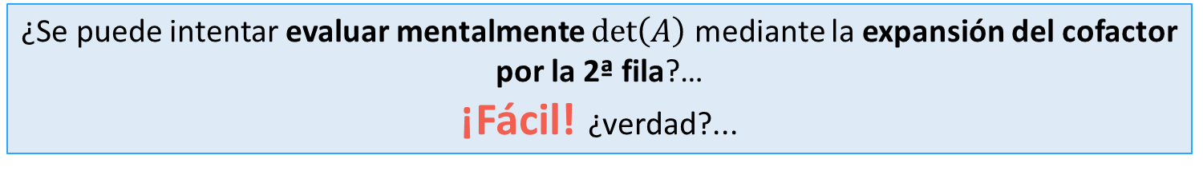





Lección 19
Si $A$ es una matriz cuadrada con:
una “línea” – fila o columna – en la que todos sus elementos son cero, entonces,
1. Propiedad de línea nula
$$\det\left(A\right)=0$$
2. Propiedad de igualdad
Ejemplo
$$A=\left(\begin{matrix}1 & 2 & 3 \\ 0 & 0 & 0 \\ −2 & 1 & 5\end{matrix}\right).$$
Sea la siguiente matriz
3. Propiedad de proporcionalidad de “líneas”
¿Se puede intentar evaluar mentalmente $det\left(A\right)$ mediante la expansión del cofactor por la 2ª fila?…
¡Fácil! ¿verdad?...
¡Inténtelo!
$$det\left(A\right)=a_{21}C_{21}+a_{22}C_{22}+a_{23}C_{23}=$$
$$0×$$
$$0×$$
$$0×$$
$$= 0 + 0 + 0 =0$$

Slide 4

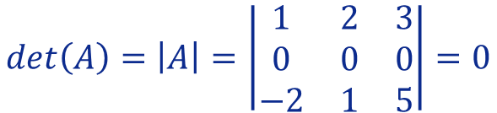

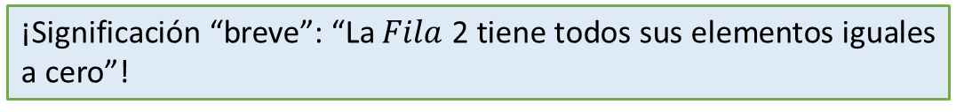
Lección 19
Si A es una matriz cuadrada con:
una “línea” – fila o columna – en la que todos sus elementos son cero, entonces,
1. Propiedad de línea nula
$$\det\left(A\right)=0$$
2. Propiedad de igualdad
Ejemplo
$$A=\left(\begin{matrix}1 & 2 & 3 \\ 0 & 0 & 0 \\ −2 & 1 & 5\end{matrix}\right).$$
Considere la siguiente matriz
3. Propiedad de proporcionalidad de “líneas”
¡Entonces, si observa que todos los elementos en CUALQUIER FILA o COLUMNA son iguales a cero puede concluir directamente que el determinante es cero!
Como todos los elementos de la segunda fila de la matriz A son cero, entonces
¡Inténtelo!
Puede justificar este resultado escribiendo directamente, por ejemplo
$$det\left(A\right)=\left|A\right|=\left|\begin{matrix}1 & 2 & 3 \\ 0 & 0 & 0 \\ −2 & 1 & 5\end{matrix}\right|=0$$
, porque $F_{2}=0$
¡Significación “breve”: “La$Fila$ 2 tiene todos sus elementos iguales a cero”!

Slide 5
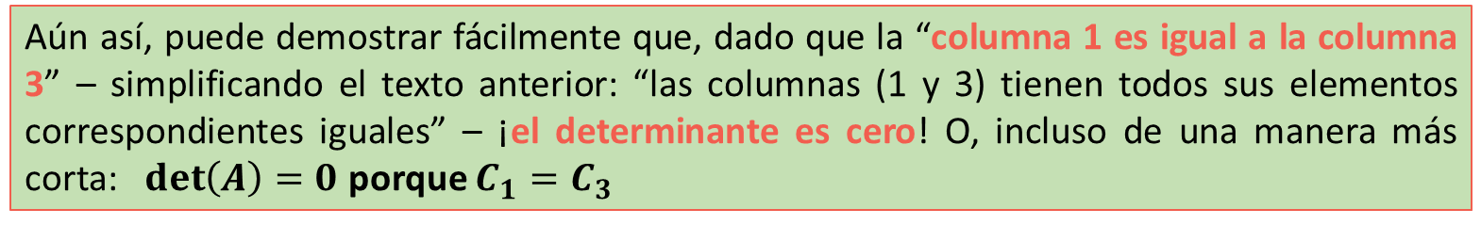


Lección 19
Si $A$ es una matriz cuadrada con:
dos “líneas” – filas o columnas – en las que sus elementos correspondientes son iguales, entonces,
1. Propiedad de línea nula
$$\det\left(A\right)=0$$
2. Propiedad de igualdad
Ejemplo
$$A=\left(\begin{matrix}1 & 2 & 1 \\ 3 & 0 & 3 \\ −2 & 1 & −2\end{matrix}\right).$$
Considere la siguiente matriz
3. Propiedad de proporcionalidad de “líneas”
Su determinante se puede calcular aplicando los procedimientos prácticos presentados en las lecciones anteriores…
Aún así, puede demostrar fácilmente que, dado que la “columna 1 es igual a la columna 3” – simplificando el texto anterior: “las columnas (1 y 3) tienen todos sus elementos correspondientes iguales” – ¡el determinante es cero! O, incluso de una manera más corta: $\det\left(A\right)=0$ porque $C_{1}=C_{3}$
¡Inténtelo!
¡A ver cómo!

Slide 6




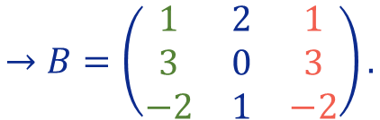

Lección 19
Si $A$ es una matriz cuadrada con:
dos “líneas” – filas o columnas – en las que sus elementos correspondientes son iguales, entonces,
1. Propiedad de línea nula
$$\det\left(A\right)=0$$
2. Propiedad de igualdad
Ejemplo
$$A=\left(\begin{matrix}1 & 2 & 1 \\ 3 & 0 & 3 \\ −2 & 1 & −2\end{matrix}\right).$$
$$→B=\left(\begin{matrix}1 & 2 & 1 \\ 3 & 0 & 3 \\ −2 & 1 & −2\end{matrix}\right).$$
$$A=\left(\begin{matrix}1 & 2 & 1 \\ 3 & 0 & 3 \\ −2 & 1 & −2\end{matrix}\right).$$
Considere la siguiente matriz
3. Propiedad de proporcionalidad de “líneas”
Como no se sabe el valor del determinante, se puede suponer que: $\det\left(A\right)=x, x∈IR$
Ahora, se puede intercambiar la columna 1 con la columna 3…
¡Inténtelo!
Utilizando la “Propiedad de intercambio” de la lección anterior, se obtiene: $\det\left(B\right)=−x$
Pero como $A{=B}$ tenemos
$$\det\left(A\right)=\det\left(B\right)⇔x=−x⇔2x=0⇔x=0$$
$$\det\left(A\right)=0$$

Slide 7
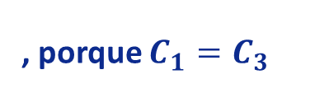

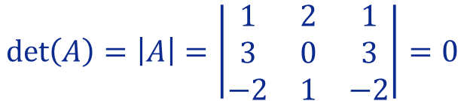
Lección 19
Si $A$ es una matriz cuadrada con:
dos “líneas” – filas o columnas – en las que sus elementos correspondientes son iguales, entonces,
1. Propiedad de línea nula
$$\det\left(A\right)=0$$
2. Propiedad de igualdad
Ejemplo
$$A=\left(\begin{matrix}1 & 2 & 1 \\ 3 & 0 & 3 \\ −2 & 1 & −2\end{matrix}\right).$$
Considere la matriz siguiente
3. Propiedad de proporcionalidad de “líneas”
¡Entonces, si observa que todos los elementos en CUALESQUIERA dos FILAS o dos COLUMNAS son iguales puede concluir directamente que el determinante es cero!
¡Como $A$tiene dos columnas iguales (la primera y la tercera) su determinante es cero!
¡Inténtelo!
$$\det\left(A\right)=\left|A\right|=\left|\begin{matrix}1 & 2 & 1 \\ 3 & 0 & 3 \\ −2 & 1 & −2\end{matrix}\right|=0$$
, porque $C_{1}=C_{3}$

Slide 8


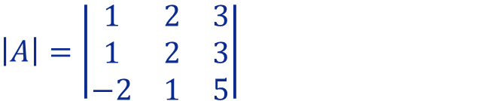
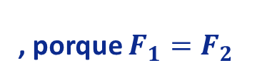
Lección 19
Si $A$es una matriz cuadrada con:
dos filas o columnas en las que todos sus elementos correspondientes son iguales, entonces,
1. Propiedad de línea nula
$$\det\left(A\right)=0$$
2. Propiedad de igualdad
Ejemplo
Puede observarse que la primera y la segunda fila del determinante son iguales, entonces:
3. Propiedad de proporcionalidad de “líneas”
$$\left|A\right|=\left|\begin{matrix}1 & 2 & 3 \\ 1 & 2 & 3 \\ −2 & 1 & 5\end{matrix}\right|$$
, porque $F_{1}=F_{2}$
$$=0$$
¡Inténtelo!

Slide 9
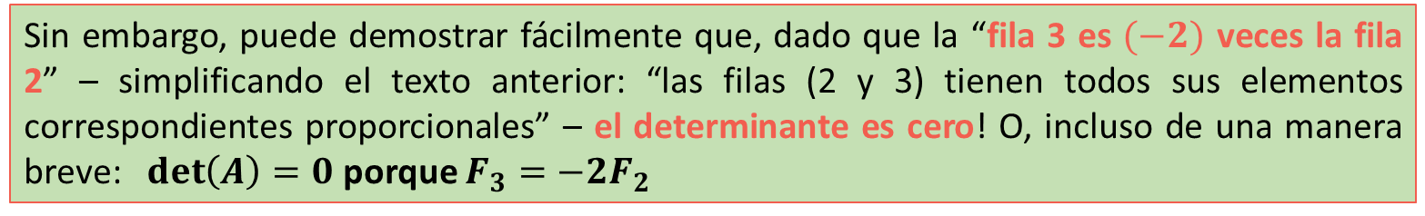
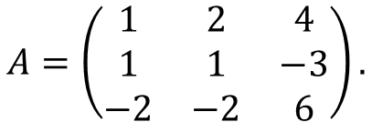

Lección 19
Si $A$ es una matriz con:
dos filas o columnas en las que todos sus elementos correspondientes son proporcionales, entonces,
1. Propiedad de línea nula
$$\det\left(A\right)=0$$
2. Propiedad de igualdad
Ejemplo
$$A=\left(\begin{matrix}1 & 2 & 4 \\ 1 & 1 & −3 \\ −2 & −2 & 6\end{matrix}\right).$$
Considere la matriz siguiente
3. Propiedad de proporcionalidad de “líneas”
Una vez más, su determinante siempre se puede evaluar aplicando los procedimientos prácticos presentados en lecciones anteriores …
Sin embargo, puede demostrar fácilmente que, dado que la “fila 3 es $(−2)$ veces la fila 2” – simplificando el texto anterior: “las filas (2 y 3) tienen todos sus elementos correspondientes proporcionales” – el determinante es cero! O, incluso de una manera breve: $\det\left(A\right)=0$ porque $F_{3}=−2F_{2}$
¡Inténtelo!
¡A ver cómo!
¡Es fácil utilizando algunas propiedades!...

Slide 10

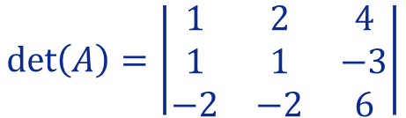
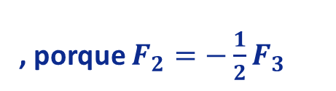



Lección 19
Si $A$ es una matriz com:
dos filas o columnas en las que todos sus elementos correspondientes son proporcionales, entonces,
1. Propiedad de línea nula
$$\det\left(A\right)=0$$
2. Propiedad de igualdad
Ejemplo
$$A=\left(\begin{matrix}1 & 2 & 4 \\ 1 & 1 & −3 \\ −2 & −2 & 6\end{matrix}\right).$$
Considere la matriz siguiente
Puede justificar este resultado directamente escribiendo, por ejemplo:
3. Propiedad de proporcionalidad de “líneas”
$$\det\left(A\right)=\left|\begin{matrix}1 & 2 & 4 \\ 1 & 1 & −3 \\ −2 & −2 & 6\end{matrix}\right|$$
$$=−2\left|\begin{matrix}1 & 2 & 4 \\ 1 & 1 & −3 \\ 1 & 1 & −3\end{matrix}\right|$$
, porque $F_{2}=−\frac{1}{2}F_{3}$
¡Inténtelo!
$$=−2×0$$
$$=0$$
porque
$F_{2}=F_{3}$
¡Una manera alternativa de escribir la misma relación de proporcionalidad entre las filas!...
Propiedad de reescalado

Slide 11

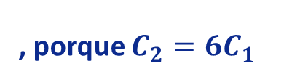


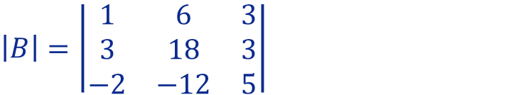
Lección 19
Si $A$ es una matriz con:
dos “líneas” – filas o columnas – en las que todos sus elementos correspondientes son proporcionales, entonces,
1. Propiedad de línea nula
$$\det\left(A\right)=0$$
2. Propietat de “línies paral.leles”
iguals
Ejemplo
Puede observarse que la primera y la segunda columna del determinante son proporcionales, concretamente la segunda columna es 6 veces la primera columna, por lo tanto,
3. Propiedad de proporcionalidad de “líneas”
$$\left|B\right|=\left|\begin{matrix}1 & 6 & 3 \\ 3 & 18 & 3 \\ −2 & −12 & 5\end{matrix}\right|$$
, porque $C_{2}={6C}_{1}$
$$=0$$
¡Inténtelo!

Slide 12


Lección 19
1. Propiedad de línea nula
¡No creo que necesite papel y lápiz para responder estas preguntas!..
2. Propiedad de igualdad
3. Propiedad de proporcionalidad de “líneas”
¡Inténtelo!

Slide 13

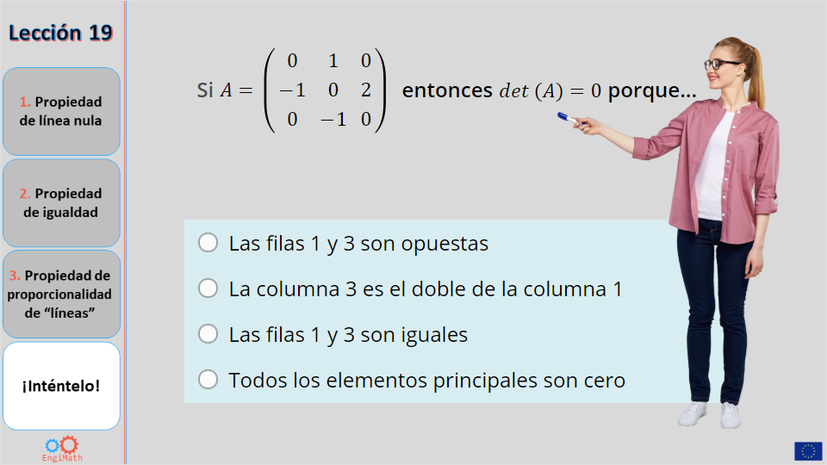
Lección 19
Quiz
1. Propiedad de línea nula
Click the Quiz button to edit this object
2. Propiedad de igualdad
3. Propiedad de proporcionalidad de “líneas”
¡Inténtelo!

Slide 14


Fin de la Lección 19
¡Esperamos que le haya sido de utilidad!
1. Propiedad de línea nula
2. Propiedad de igualdad
3. Propiedad de proporcionalidad de “líneas”
¡Inténtelo!
By EngiMath TEAM

